Slide 1
Mga Uri ng Kabuhayan ng mga Sinaunang Pilipino

Slide 2
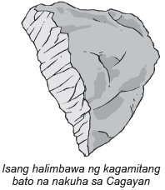
Kabuhayan ng mga Sinaunang Pilipino sa Kalupaan
PANGANGASO
Ang pangangaso o paghuli sa mga hayop ang kauna-unahang ikinabubuhay ng mga sinaunang Pilipino. Nagawa nila ito sa pamamagitan ng mga kagamitang tulad ng sibat, matutulis na bato, at pana. Ang paggawa ng mga kagamitang bato ay isang halimbawa ng progresibong pamumuhay ng mga sinaunang Pilipino. Kahit ang mga ninuno ay nag-alaga ng mga hayop tulad ng manok, kambing, baboy, at baka ay nagpatuloy pa rin sila sa pangangaso sa mga kabundukan at kagubatan.

Slide 3
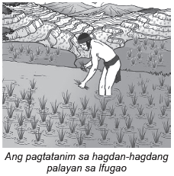
Kabuhayan ng mga Sinaunang Pilipino sa Kalupaan
PAGSASAKA
Ang pagsasaka ay isa sa mga pangunahing hanapbuhay ng ating mga ninuno. Dahil sa malalawak na kapatagan at lupain ay nagawa ng mga magsasaka na magtanim ng palay, mais, kamote, niyog, tubo, abaka, at iba’t ibang gulay at prutas. May dalawang paraan ng pagtatanim ang ginawa ng mga sinaunang Pilipino. Una, ang paraang slash and burn o kaingin kung saan sinusunog ang kagubatan upang magkaroon ng matabang lupa at tataniman muli at ikalawa, ang tradisyonal na pamamaraan kung saan inaararo ng kalabaw ang lupain upang mapagtaniman. Ang mga hagdan-hagdang palayan sa Ifugao ay gumagamit ng tubig na mula sa ulan. Nang sila ay matutong mag-araro, gumawa sila ng mga kanal upang makarating ang tubig sa bukirin.

Slide 4
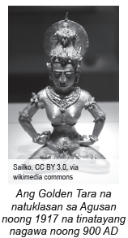
Kabuhayan ng mga Sinaunang Pilipino sa Kalupaan
PAGMIMINA AT PAGPAPANDAY
Bukod sa pagsasaka ay natuto rin ng pagmimina ang mga sinaunang Pilipino sa mga kabundukan. Sila ay nagmina ng mga mineral tulad ng ginto, pilak, tanso, at bakal. Dahil likas na mayaman ang Pilipinas sa ginto, ginamit din itong palamuti sa ngipin, katawan, damit, kagamitan, at tahanan. Ang mga naminang mineral ay natutuhan nilang pandayin upang maging kapaki-pakinabang sa kanila. Ginamit naman sa pagluluto, pagsasaka, pangingisda, at pangangaso ang ilang metal tulad ng pilak at tanso na kanilang namina. Ilan sa minahan noong sinaunang panahon ay makikita sa Benguet, Butuan, Masbate, at Paracale (Camarines Norte). Gumagawa rin ng mga armas ang kalalakihang Pilipino tulad ng bolo, sibat, pana, kutsilyo, at mga kagamitan sa iba’t ibang hanapbuhay.

Slide 5
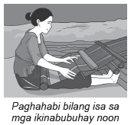
Kabuhayan ng mga Sinaunang Pilipino sa Kalupaan
PAGHAHABI
Itinaguyod din ng ating mga ninuno ang ilan sa mga gawaing-bahay tulad ng paghahabi. Gumamit sila ng mga telang sutla, koton, sinamay, abaka, at piña. Ang mga telang kanilang nahabi ay ginamit nila upang gawing kasuotan.

Slide 6
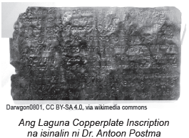
Kabuhayan ng mga Sinaunang Pilipino sa Kalupaan
PANGUNGUTANG o PANGHIHIRAM
Ang konsepto ng pangungutang ay sinasabing naitala gamit ang isang piraso ng tanso na natagpuan sa Lawa ng Laguna. Ito ay ang Laguna Copperplate Inscription na nadiskubre ni Dr. Antoon Postma na isang antropologong Olandes. Ito ay may sulat na nahahawig sa Kawi na isa sa mga unang anyo ng pagsulat sa Indonesia. Isa sa mahalagang pagsasalin nito ay ang paglalarawan ng pagkakautang ng isang pinuno kasama ng kaniyang buong pamilya. Inilarawan din ang halaga ng ginto ng pagkakautang nito. Ang ganitong kasulatan ay nagpapatunay na may sistema na ng pangungutang o panghihiram ang mga sinaunang Pilipino. Sa pangungutang o panghihiram ay natutustusan ng mga Pilipino ang kanilang mga pangangailangan.

Slide 7
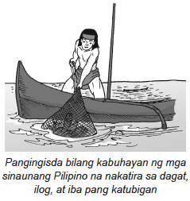
Kabuhayan ng mga Sinaunang Pilipino sa Katubigan
PANGINGISDA
Para naman sa mga ninuno natin na nakatira sa mga katubigan ay pangingisda ang kanilang pangunahing ikinabubuhay. Gumamit sila ng mga lambat, pain, pana, basket, korales, at minsan ay lason upang mahilo ang mga isda at lumabas sa tubig. Sila ay nanisid rin ng mga perlas at nanguha ng mga kabibe na ginawa nilang mga alahas at pandekorasyon. Dahil likas din na mayaman sa yamang tubig ang Pilipinas, madali para sa ating mga ninuno ang makabuo ng mga produkto mula rito.

Slide 8
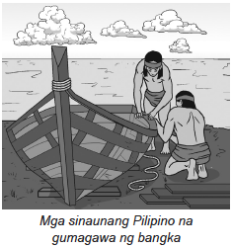
Kabuhayan ng mga Sinaunang Pilipino sa Katubigan
PAGGAWA NG BANGKA
Dahil karamihan sa mga komunidad ay nakatira malapit sa mga anyong tubig ay natuto silang gumawa ng bangka. Ang mga kahoy na gamit sa paggawa nito tulad ng narra, molave, at lauan ay galing sa ating mayayamang kagubatan. Ang mga bangka ay ginamit ng mga Sinaunang Pilipino sa paglalakbay sa ibang lugar sa Pilipinas upang mangalakal. Ginamit din ang mga ito sa pangingisda at paghahanap-buhay. Ang husay at galing ng mga ninuno natin sa paggawa ng bangka ay isa sa dahilan kung bakit noong panahon ng Espanyol ay pinagtrabaho ang mga Pilipino sa pagawaan ng malalaking sasakyang pandagat na ginamit sa kalakalang galyon.

Slide 9
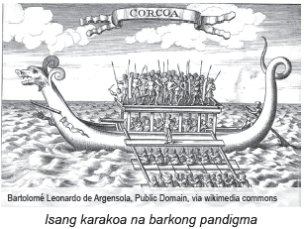
Kabuhayan ng mga Sinaunang Pilipino sa Katubigan
PANGANGAYAW
Gamit ang karakoa o bangkang pandigma, isinagawa rin ng mga sinaunang Pilipino ang pangangayaw o pagsalakay. Ang pangangayaw ay galing sa salitang ngayaw o kayaw na ang ibig sabihin ay pagsalakay o paglusob. Inangkin nila ang kayamanan at ari-arian ng mga karatig-bayan na kanilang nilusob. Sa gawaing ito ay nakita ang kanilang katapangan at lakas sa pakikidigma. Sa kasalukuyan, ito ay maihahalintulad sa gawain ng mga pirata.

Slide 10
Mga Uri ng Kabuhayan ng mga Sinaunang Pilipino
Ang iba’t ibang hanapbuhay ng mga sinaunang Pilipino ay nagpapatunay lamang na ginamit nila ang kanilang kakayahan at kaalaman upang mapaunlad ang kanilang kabuhayan. Ginamit din nila ang kapaligiran at ang pinagkukunang yaman ng bansa bilang panustos sa kanilang hanapbuhay. Naipakita rin ang pagiging malikhain at masining ng mga Pilipino. Ang kanilang pagsisikap upang mabuhay sa kanilang sariling kaparaanan ay malaki ang bahaging ginampanan sa pagbuo ng ating sinaunang kabihasnan.

Slide 11
Pagsasanay
Punan ng tamang titik ang bawat patlang upang mabuo ang mga salitang may kaugnayan sa kabuhayan ng mga sinaunang Pilipino.
Halimbawa: P_NG_NG_S_ = PANGANGASO
1. _A_G_SNG_SD_
2. PA_H__AB_
3. P_GG_W_ NG __N_KA
4. K_I_G_N
5. P_N_H_H_R_M

Slide 12
Susi ng Pagwawasto
1. PANGINGISDA
2. PAGHAHABI
3. PAGGAWA NG BANGKA
4. KAINGIN
5. PANGHIHIRAM

